Slide 1

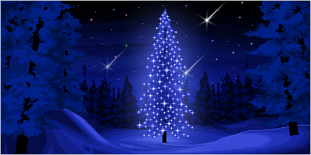
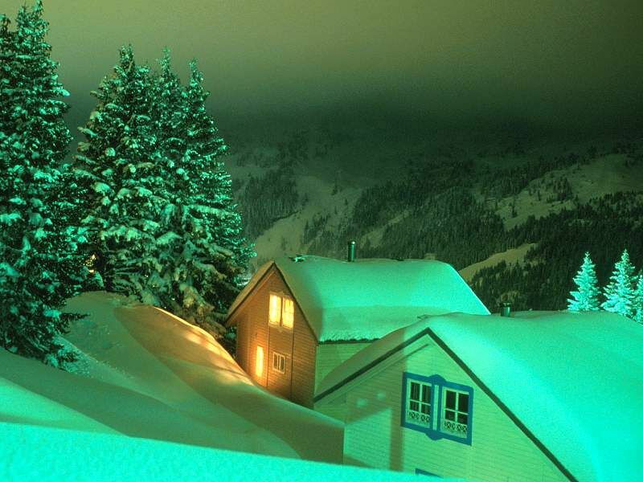




Costumbres
Navideñas

Slide 2

Costumbres Navideñas
de diferentes paises.
Espero les guste y
felices fiestas!!!

Slide 3

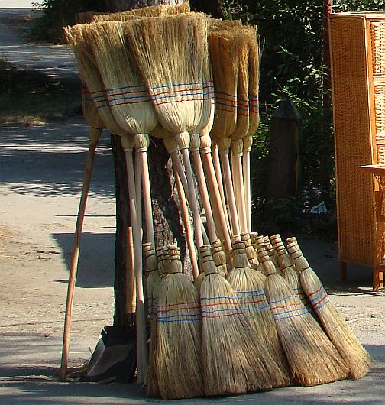
Noruega: Las mujeres de este país tienen la tradición de esconder todas las escobas y trapeadores de la casa, para que las brujas ni los espíritus malignos los roben.

Slide 4
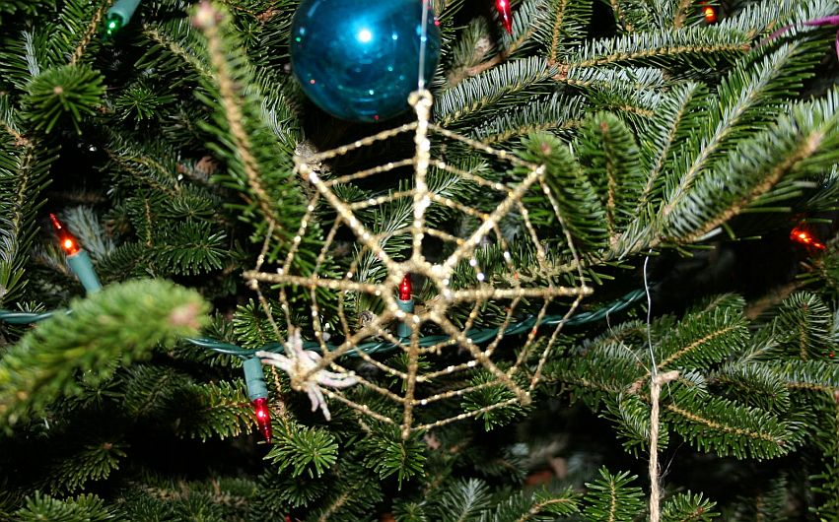
En Ucrania, además de decorar los árboles con los ornamentos típicos de la Navidad, también se les agregan telarañas artificiales. Esto lo hacen porque supuestamente trae buena suerte a la familia.

Slide 5
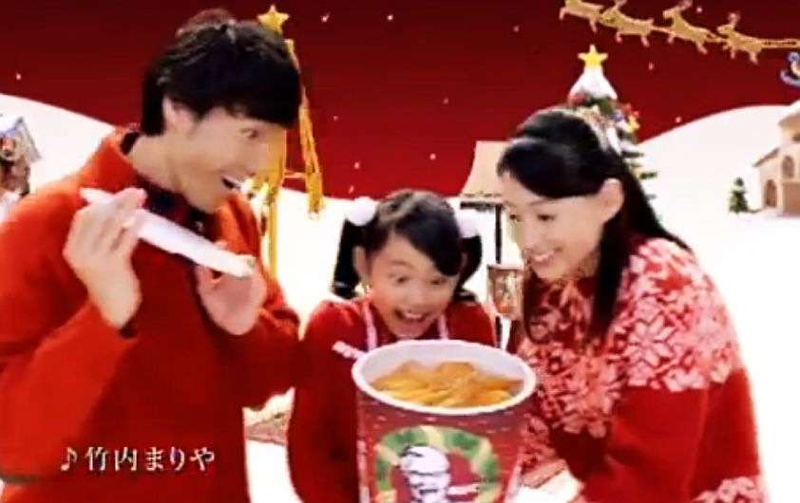
Gracias a una campaña de 1970 realizada por Kentucky Fried Chicken, Japón consume pollo frito para rendir homenaje a la Navidad occidental. KFC los convenció de que esta comida es tradicional en el mundo cristiano y sacaron su oferta de ‘pollo de Navidad

Slide 6
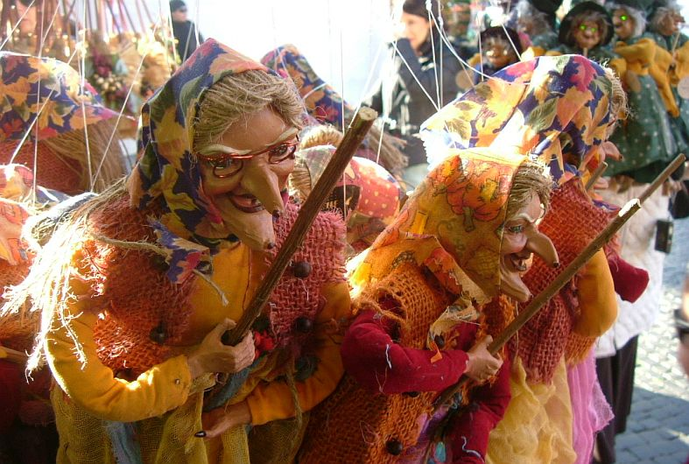
Italia: Los niños reciben la visita de Papa Noel lleno de regalos, pero también el 5 de enero son visitados por una bruja buena llamada ‘Befana’ que también les da obsequios.

Slide 7
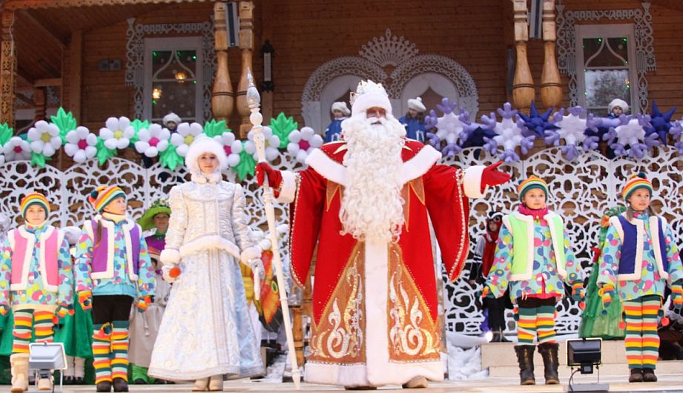
Rusia: Ellos siguen el calendario de la iglesia ortodoxa por eso no celebran el mismo 25 de diciembre la Navidad. El día de año nuevo, los niños reciben la vista del ‘Abuelo de Hielo’, que les regala diversos juguetes y matriuskas.

Slide 8
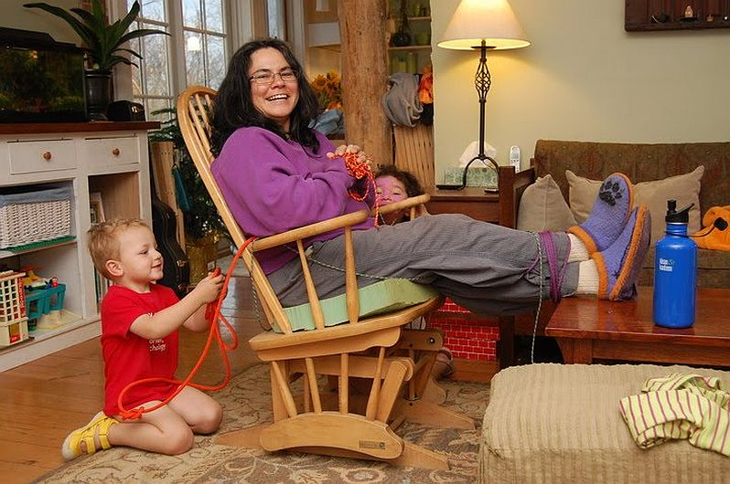
Dos semanas antes del 25 de diciembre, los niños de Yugoslavia suelen atar a sus padres de pies y manos. Después gritan “Día de la madre, día de la madre, ¿qué cosa nos darás para que te dejemos libre?”. Luego hacen lo mismo con el papá.

Slide 9
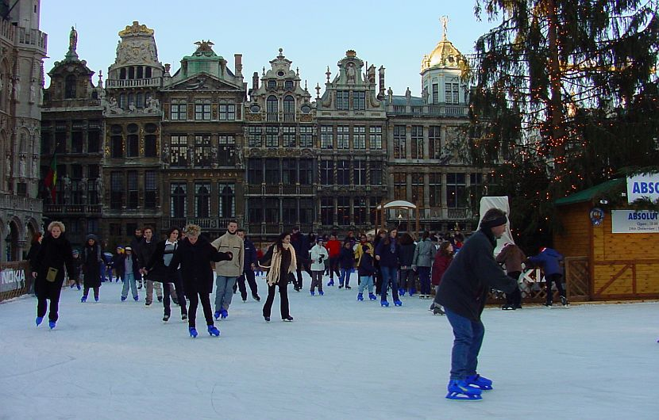
Bélgica: En este país se suele salir a patinar por las calles después de la cena navideña. Recién el 6 de enero se reparten los regalos y a los niños que se portaron mal, se les pone una ramita en los zapatos.

Slide 10
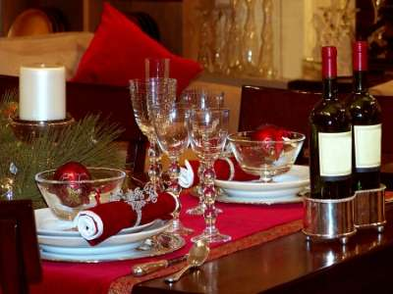
En Portugal, la comilona llamada “Consoda” es llevada a cabo la mañana de navidad. Lugares extra son colocados en la mesa para las almas de los muertos a los que se les ofrece comida con la esperanza de que esto traiga la suerte de regreso a la familia durante el año que viene.
Claro, claro, la suerte. Me pregunto quién se come la comida en los platos luego?

Slide 11
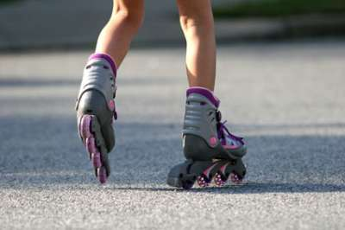
En Caracas las calles son bloqueadas en la víspera de navidad para que las personas pueden montar en sus patines hasta la iglesia.
La razón por la cual ellos no camina hasta la iglesia sigue siendo un misterio hasta el día de hoy.

Slide 12
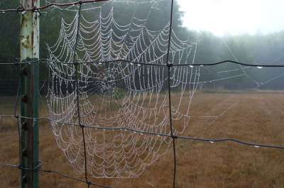
Es considerado buena suerte encontrar una telaraña en su árbol de navidad la mañana de navidad así que se ha vuelto una tradición Ucraniana colocar telarañas artificiales en los arboles como parte de la decoración.

Slide 13
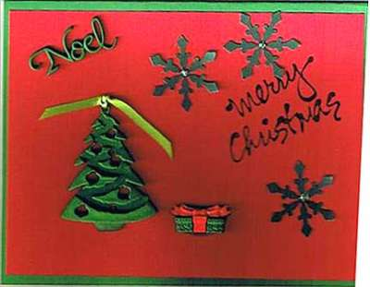
Las tarjetas rojas de navidad tal vez sean populares en el mundo pero en Japón serían consideradas de muy mal gusto.
Por qué? Porque ellos envían sus notas fúnebres en tarjetas rojas.

Slide 14
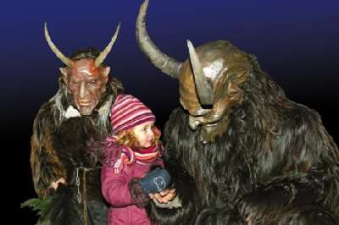
Diciembre se supone que es un tiempo de gozo para entrar en el espíritu navideño y pasar tiempo con la familia. En partes de Austria, Babaría y Suiza, el último mes del año es también un tiempo especial para que los niños malvados sean asustados!
Tradicionalmente, los jóvenes se disfrazan de Krampus, una creatura demoniaca equipada con campanas y palos, los cuales están acompañados usualmente por el Nikolaus (una especie de Santa Claus) y vagan las calles para asustar los niños y adultos.Esto es llamado un Krampuslauf.

Slide 15
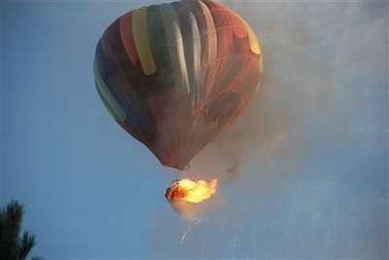
En este país las personas ponen a volar globos por los aires durante la noche de navidad como expresión de gozo y alegría por esta fecha tan especial.
Lastimosamente estos globos causaban muchos daños cuando caían sobre las casas de otras personas y las incendiaban así que fueron prohibidos.

Slide 16
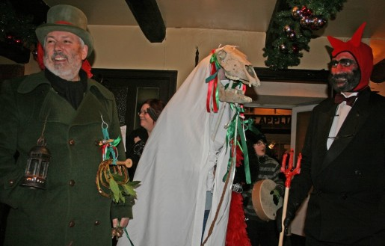
En algunos pueblos rurales de Gales es habitual celebrar Navidad con el extraño ritual de Mari Lewyd, que se trata de un extravagante desfile encabezado por el portador de una calavera de una yegua. El vecino elegido amarrará la calavera a un palo, del que cuelga una sábana blanca tras la que se ocultará. En ocasiones, la mandíbula de la calavera tiene muelles para hacer chasquidos cuando la gente pasa por al lado.

Slide 17
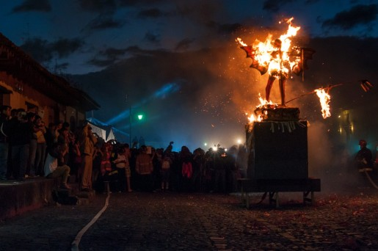
Desde hace varios siglos los guatemaltecos celebran la Quema del Diablo el día 7 de diciembre a las 18:00 para dar la bienvenida al periodo navideño. En este día las familias hacen limpieza y sacan de casa todos los objetos viejos y/o rotos, símbolos de maldad, y los amontonan en una pira de madera coronada por una figura diabólica. Después de quemarlos, es muy importante barrer la casa con una escoba de paja y bañarla en agua bendita para asegurar la bajada del diablo a los infiernos.

Slide 18
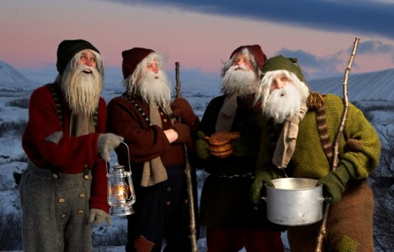
Los yules o jólasveinarnir son personajes navideños típicos del folclore islandés. Estos pequeño duendes o personajes mágicos viven en las montañas y durante los trece días previos a Navidad, bajan hasta el alféizar de las ventanas de los niños holandeses para llenar sus zapatos de regalos si han sido buenos o con una patata si fueron malos.

Slide 19
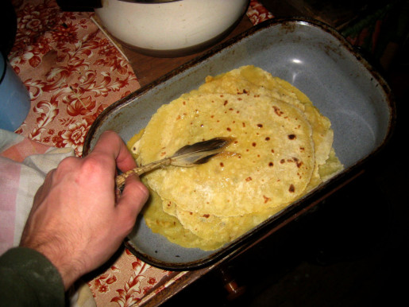
Algunas zonas de Eslovaquia y Ucrania celebran la navidad con una particular costumbre. Al comienzo de la cena de Nochebuena, cuando toda la familia esta reunida, el cabeza de familia o miembro masculino más anciano, lanza al techo una cucharada de loksa, un plato típico navideño hecho con pan y semillas de amapola. Se cree que cuanta más cantidad de loksa quede adherido al techo, más abundantes serán las cosechas del año que comienza.

Slide 20
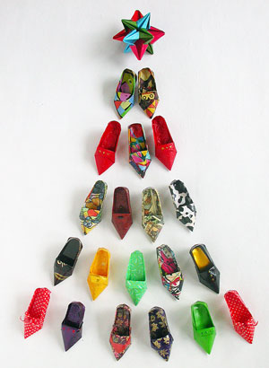
Las mujeres checas tiene una curiosa costumbre navideña para predecir si el año que viene contraerán nupcias. Colocadas de espaldas a la puerta de casa, lanzan su zapato por encima de su hombro derecho, si el zapato cae con el tacón apuntando a la puerta, la mujer seguirá soltera un año más; si lo hace con la punta mirando hacia la puerta deben prepararse porque se casará el año próximo.

Slide 21
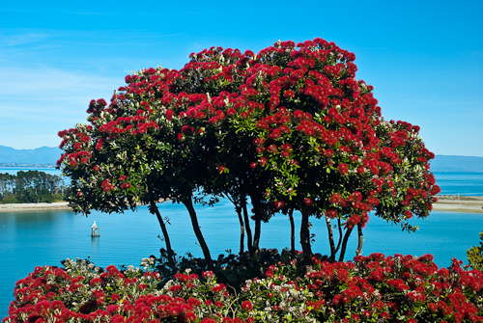
En lugar del típico abeto cargado de decoración navideña, en Nueva Zelanda es muy común decorar árboles pohutukawa para la ocasión. Y es que durante el mes de diciembre el árbol florece y está en su mayor esplendor, cubierto de grandes flores de un rojo muy vivo.

Slide 22
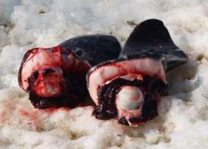
El kiviak un curioso plato navideño típico de Groenlandia que por alguna extraña razón no ha sido adoptado por otras naciones del mundo. Tal vez sea que el kiviak es un plato preparado a base de carne de ave cruda, enterrada durante varios meses bajo una piedra, enrollada dentro de una piel de foca hasta que ha alcanzado un avanzado estado de descomposición. Aparentemente, huele como un queso azul viejo y su sabor es muy fuerte. Suena delicioso, ¿verdad?

Slide 23
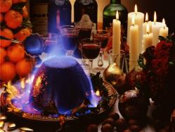
Según cuenta la tradición británica, si deseas que tus sueños navideños se hagan realidad, debes pedir un deseo mientras bates la masa de un budín antes de cocinarlo. Para nuestros lectores menos cocinillas decir que un budín de Navidad se cocina haciendo una mezcla espesa de frutas secas, nueces y grasa antes de empaparla en alcohol y flamearla en una habitación oscura. La costumbre también manda que se incluyan dentro pequeñas monedas de plata que le darán suerte a quien las encuentra al tomar una porción.

Slide 24
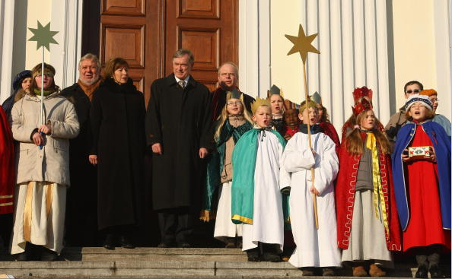
Los Sternsinger, o cantantes estrella, son grupos de 4 personas, tres vestidos de reyes magos y el cuarto como portador de la estrella de Belén. Estos personajes van de casa en en casa cantando un villancico y recaudando dinero para los necesitados. Cuando los Sternsinger terminan de cantar, escriben con tiza sobre la puerta de la casa la palabra Navidad 2016 con caracteres especiales. Se considera que trae mala suerte lavar el signo de los Stenlinger y que debe desaparecer por sí solo. Los Sternsingers visitan las casas de los alemanes entre el 27 de diciembre y el 1 de enero y el símbolo suele desaparecer antes del día 6 de enero.

Slide 25
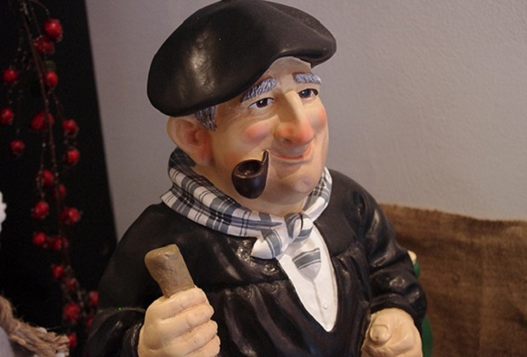
Olentzero,- El personaje de leyendas relacionadas con el sincretismo entre la mitología vasca y las tradiciones cristianas locales: un gigante o jentil que se convierte al cristianismo, da paso a las versiones más modernas de un carbonero que vivía en el monte y al que no le gustaban nada los niños. Cuando bajaba al pueblo a vender el carbón los niños se escondían de él. En el siglo XX la figura de Olentzaro incorporó elementos de las tradiciones de Papá Noel-Santa Claus, de los Reyes Magos y del Niño Jesús convirtiéndose en un personaje que el día de Navidad trae regalos a los niños.

Slide 26
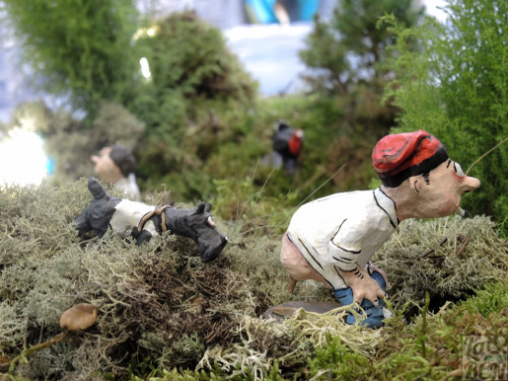
El personaje más entrañable de los belenes catalanes y la figura favorita de los niños más traviesos es el caganer. Se trata de una figurita de belén que representa a un pastorcillo con los pantalones bajados y en posición de defecar. Su origen, aunque no esta muy claro, se remonta a finales del siglo XVII y principios del XVIII,y se piensa que es un símbolo de prosperidad y buena suerte para el año que comienza, pues es el encargado de fertilizar la tierra.

Slide 27
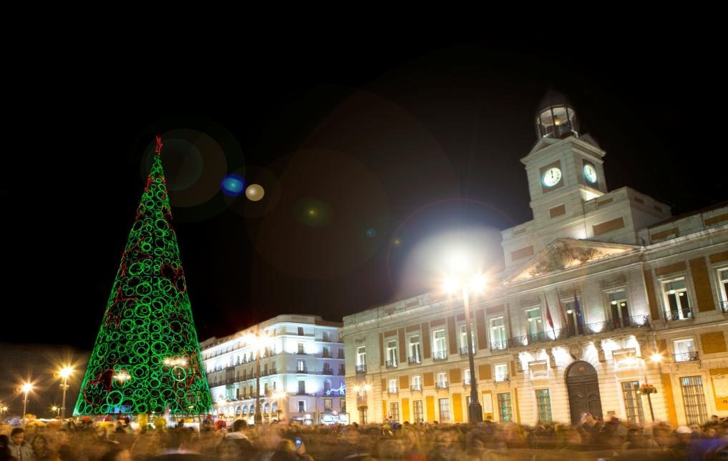
Y cómo íbamos a terminar sin citar nuestra tradición más querida, tomar las 12 uvas para recibir el año nuevo, cuyos orígenes se remontan a principios del siglo XX aunque algunos lo datan de finales del anterior.

Slide 28

Son muchas las teorías que se atreven a aventurar el nacimiento de esta tradición, la más extendida parece ser que fue para dar salida a un excedente de uva tras un gran año de cosecha; convirtiendo la ingesta de las 12 uvas de la suerte al compás de las campanadas del reloj de la puerta del Sol, en una tradición indispensable para cualquier español que quiera tener 12 meses de suerte para el año entrante.
Por supuesto, los españoles somos un pueblo bastante divertido y supersticioso, y esta noche no pueden faltar prendas de ropa interior roja, la quema de deseos, y los brindis y rituales en la compañía de amigos y familiares. Y es que la gran mayoría de los españoles celebran la Nochevieja junto a sus seres queridos y siguen la retransmisión de las uvas desde sus casas. Los más atrevidos se acercan a la Puerta del Sol en la capital del país para tomarlas junto al resto de turistas y visitantes.

Slide 29
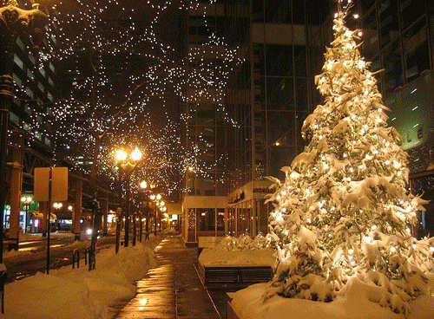

Slide 30
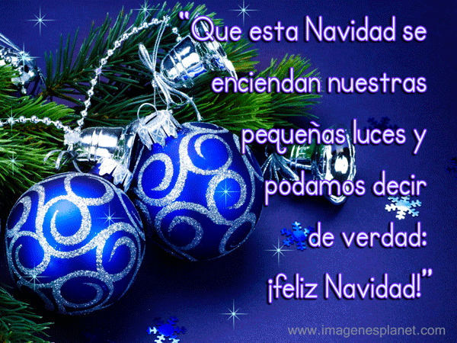


Slide 31

Hoy es jueves, 01 de diciembre de 2016
Ahora mismo son las 11:14 horas.
UN FUERTE
ABRAZO,
QUE TENGAS
UN BUEN DIA

Slide 32









¿Te ha gustado?
Puedes ver más entrando
Aquí
Además puedes recibir powerpoints en tu correo electrónico suscribiéndote aquí:
Esta presentación powerpoint ha sido creada y compartida única y exclusivamente para mispps.com

